Slide 1
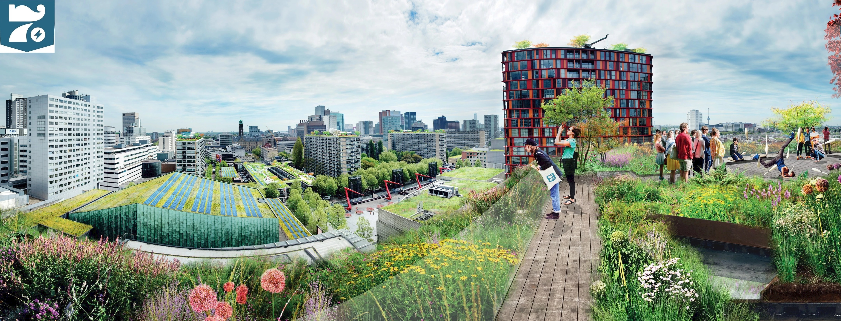
IBS De Leefbare Stad
11-9-2019
Jaar 3 – Periode 1
Les 2
Water en energie

Slide 2
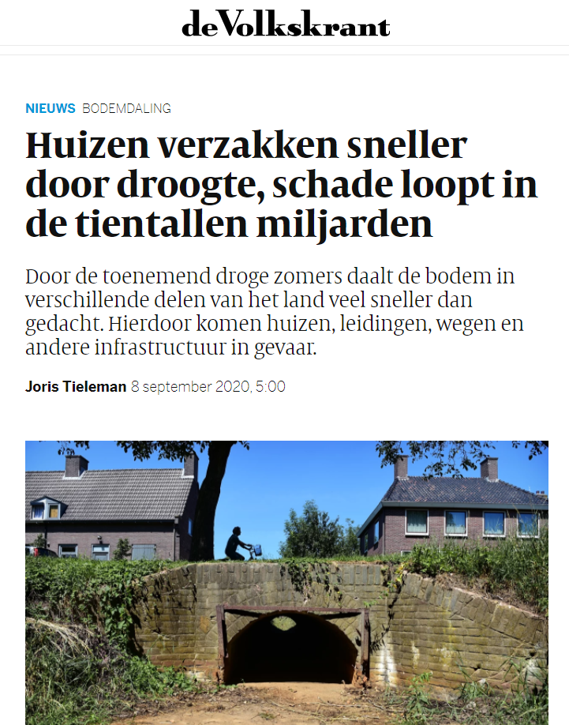
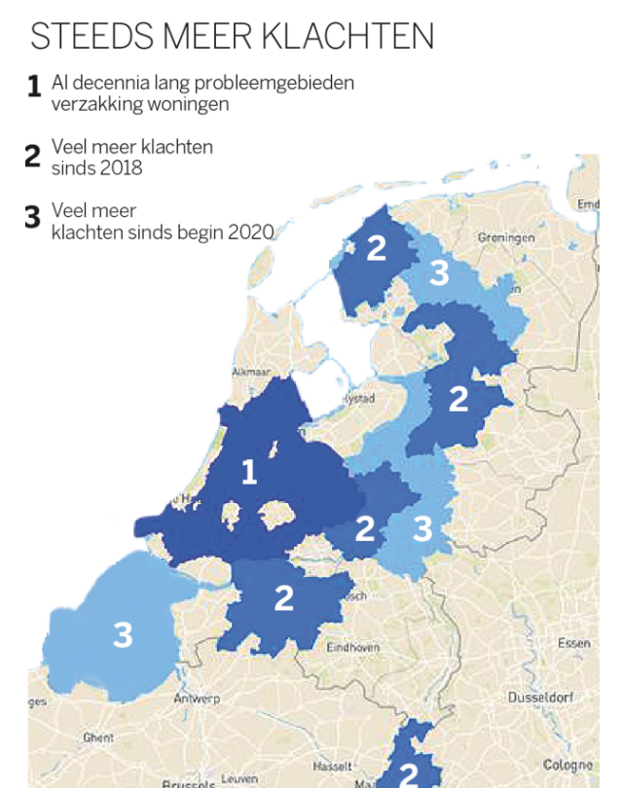
Nieuws

Slide 3
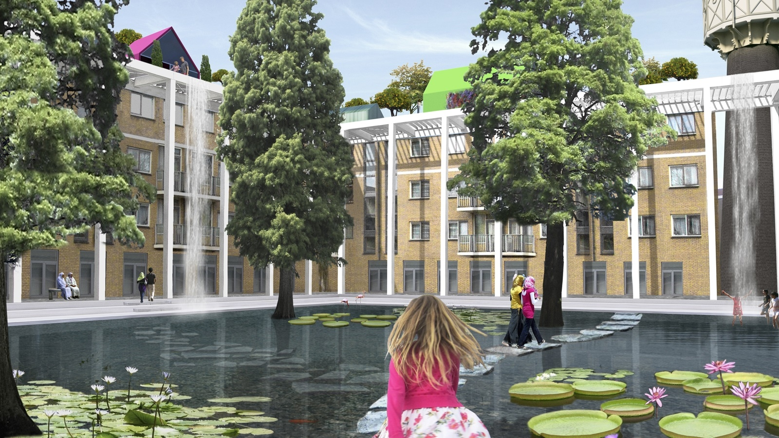
Klimaatbestendige Stad
Hitte en droogte

Slide 4
Doel
Aan het einde van deze les:
  Heb je inzicht in de problemen en gevolgen van hitte en droogte in de stad

Slide 5
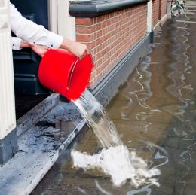
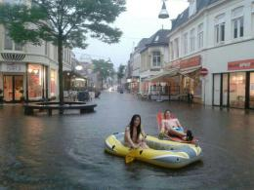
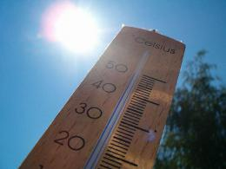
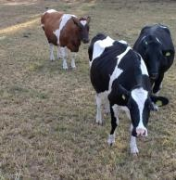
Klimaatverandering geeft veel problemen
en daar moeten we mee leren omgaan
  Hagel- en stormschade
  Leegpompen van kelders,
  Wateroverlast in woningen,
  Verhoogde sterftecijfers in de zomer
  Extreme droogte met grote gevolgen

Slide 6
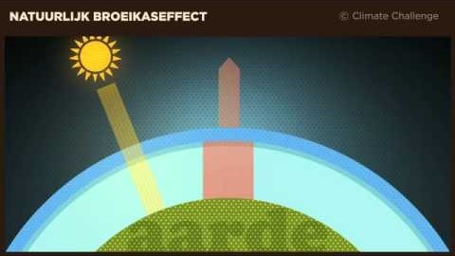
Waardoor neemt hitte toe? Natuurlijk Broeikaseffect

Slide 7
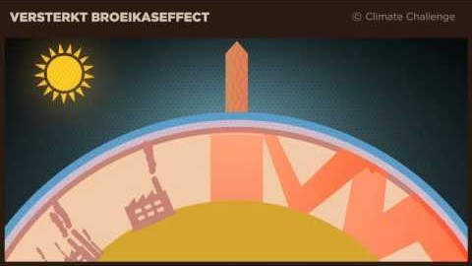
Waardoor neemt hitte toe? Versterkt Broeikaseffect

Slide 8
Hitte-eilandeffect
In de stad warmer dan in het omliggende buitengebied doordat stad meer warmte vasthoud. Het ‘hitte-eilandeffect’ wordt veroorzaakt door:
absorptie van zonnestraling door (stenige) materialen
gebrek aan verdamping door weinig groen en water: een groot deel van de inkomende straling wordt omgezet in voelbare warmte
uitstoot van warmte bij menselijke activiteiten door bijvoorbeeld industrie en huishoudens
De meest bepalende factoren voor het ‘hitte-eilandeffect’ zijn:
aandeel bebouwd oppervlak
aandeel verhard oppervlak
aandeel groen oppervlak
voorbeeldenboek 'het klimaat past ook in uw straatje'.
Notes:
In de steden wordt het doorgaans warmer dan in het omliggende buitengebied doordat steden meer warmte vasthouden. Dit wordt het stedelijk hitte-eilandeffect genoemd. Door veranderingen in onze verstedelijking (meer bebouwd oppervlak, dichtere bebouwing en toenemende ‘verstening’ in de bebouwde kom) neemt het hitte-eiland effect toe. Het ‘hitte-eilandeffect’ wordt veroorzaakt door:
absorptie van zonnestraling door (stenige) materialen
gebrek aan verdamping door weinig groen en water: een goot deel van de inkomende straling wordt omgezet in voelbare warmte
uitstoot van warmte bij menselijke activiteiten door bijvoorbeeld industrie en huishoudens
‘s Nachts is het verschil in luchttemperatuur tussen stad en platteland het grootst. Dit komt doordat de stad na zonsondergang langzamer afkoelt dan het buitengebied. Het temperatuurverschil kan oplopen tot meer dan 7 graden. De mate waarin het hitte-eilandeffect optreedt, varieert: hoe warm het ergens wordt, hangt af van de lokale ruimtelijke kenmerken. De meest bepalende factoren hierin zijn:
aandeel bebouwd oppervlak
aandeel verhard oppervlak
aandeel groen oppervlak
Andere factoren die meespelen in het hitte-eilandeffect zijn de verhouding tussen gebouwhoogte en straatbreedte (in verband met de absorptie van zonnestraling), de mate van thermische uitstraling van gebouwen en andere oppervlakken naar de atmosfeer, en de mate van ventilatie in de straat. De inrichting van een straat of wijk heeft dus invloed op de lokale temperatuur: de ene wijk levert een sterker hitte-eiland-effect op dan de andere. De hittebelasting van het menselijk lichaam is eveneens sterk afhankelijk van de lokale inrichting. Wind heeft bijvoorbeeld een positief effect op de gevoelstemperatuur tijdens zomerse dagen. Lees meer over het hitte-eiland-effect van verschillende wijktypen in het voorbeeldenboek 'het klimaat past ook in uw straatje'.

Slide 9
Schade door droogte
Algemene kwetsbaarheid van stedelijk gebied voor droogte; gevolgen:
  Door uitzakken van grondwaterstanden kunnen klei- en veenlagen inklinken,
  Grote financiële schade aan bebouwing of infrastructuur.
  Stedelijk groen kan afsterven als onvoldoende (grond)water beschikbaar is
  Temperatuur van stedelijk water neemt toe. risico voor algenbloei (waaronder blauwalg), botulisme, stank en vissterfte door afname van het zuurstofgehalte.
  Een laag oppervlaktewaterpeil kan de stabiliteit van oevers en kades aantasten.

Slide 10
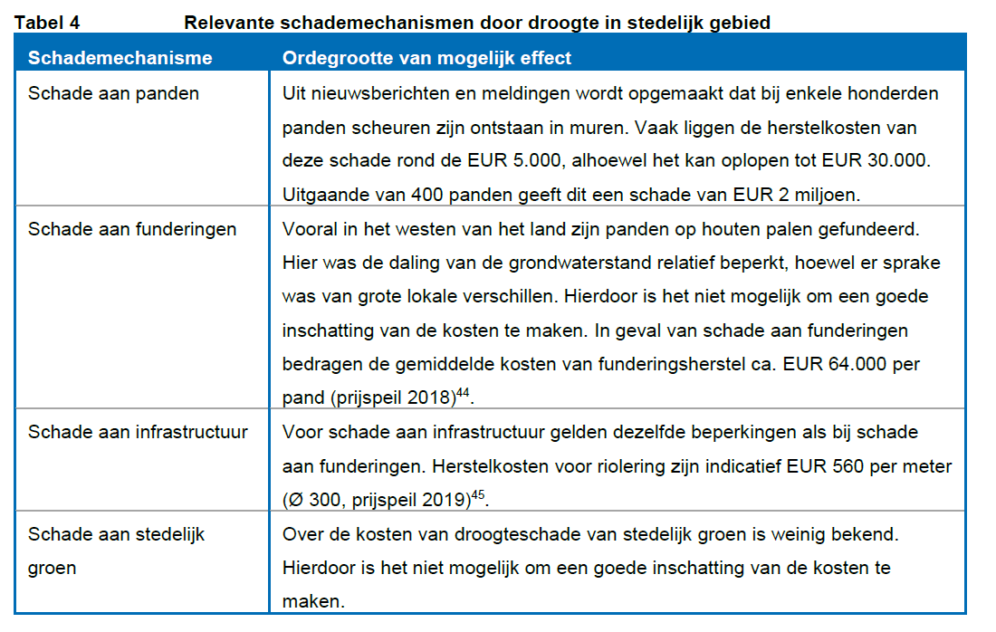
Schade door droogte
5 Weetjes over Hitte in de stad

Slide 11
5 Weetjes over Hitte in de stad
In de stad kan het tot 7 graden warmer zijn dan op het platteland
Je kunt op je mobiel de mate van hittestress in de gaten houden
De toenemende verstening van tuinen zorgt er voor dat het in steden nóg warmer wordt
Onderzoekers werken aan een hittevoorspelling op straatniveau
Groen in de stad helpt tegen hittestress en is goed voor waterafvoer bij extreme buien

Slide 12
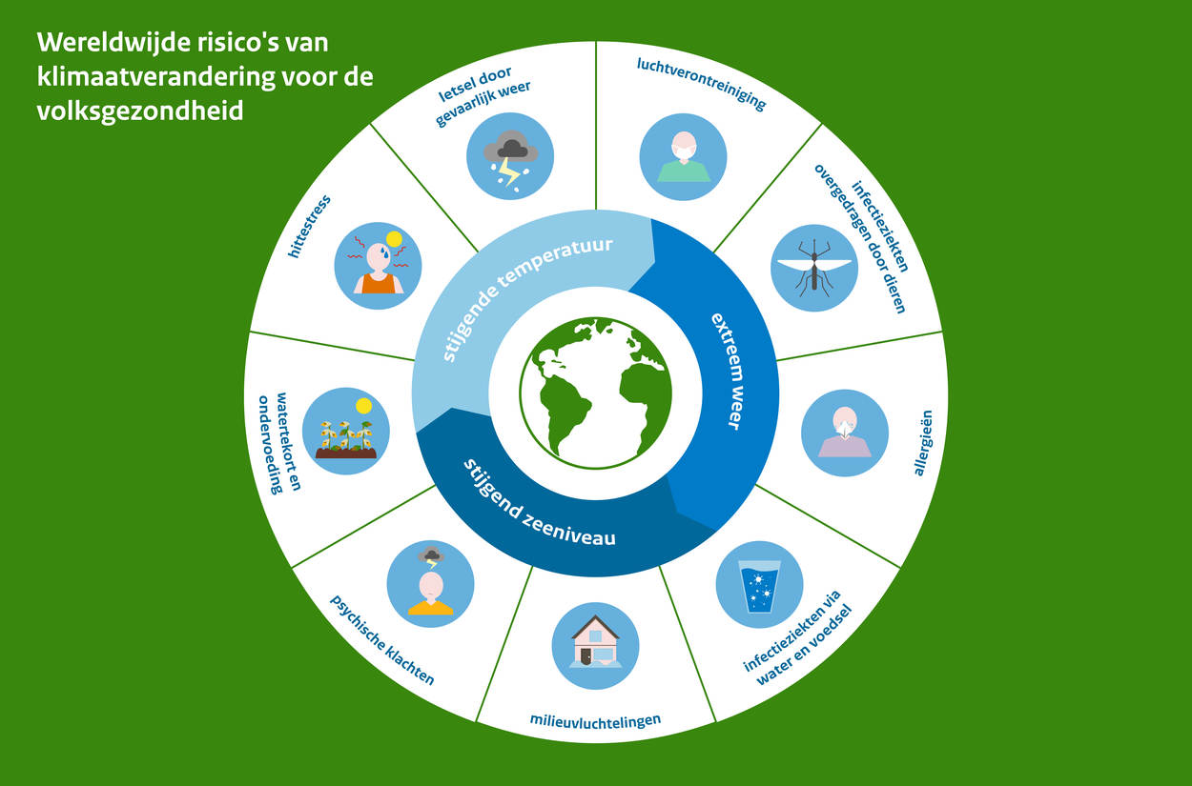
Risico’s klimaatverandering Gezondheid
https://www.knmi.nl/kennis-en-datacentrum/achtergrond/extreme-neerslagsom-in-herwijnen
Notes:
Een direct effect van klimaatverandering op de gezondheid is extreem weer zoals noodweer en hittegolven. Mensen kunnen verrast worden door onweersbuien, snel stijgend water of modderstromen door extreme regen, met alle gevolgen van dien. Ook de toename van hitte heeft gevolgen voor de volksgezondheid. In Nederland zien we een stijgende trend in zeer warme dagen. Kwetsbare groepen zoals ouderen en zieken lopen hierdoor een groter risico door hitte eerder te overlijden.
Vooral in steden zijn mensen extra kwetsbaar vanwege het ‘stedelijk hitte-eilandeffect’. In steden is het enkele graden warmer dan in een landelijke omgeving. Een stad brengt veel warmte voort, terwijl beton, stenen en asfalt warmte vasthouden. Omdat er in een stad vaak nauwe straten zijn, is er weinig verkoelende luchtcirculatie. Beperkte begroeiing en water verhoogt de stadshitte nog meer.

Slide 13
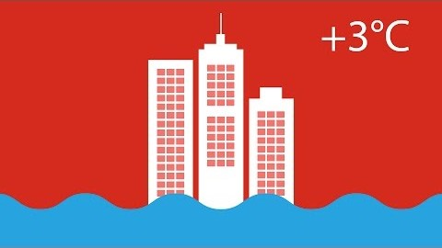
Is warmer eigenlijk erg?

Slide 14

Deltaplan Ruimtelijke Adaptatie
Gezamenlijk plan van gemeenten, waterschappen, provincies en het Rijk.
Het plan versnelt en intensiveert de aanpak van:
  wateroverlast
  gevolgen van overstromingen
  hittestress
  droogte

Slide 15
Opdracht
Twee groepen krijgen ieder een stukje Tilburg
Duik eerst verder in het onderwerp hitte en droogte!
Inventariseer het stukje Tilburg aan de hand van internet (google maps, stresskaarten e.d.) én een bezoek van de locatie. Inventariseer op relevante factoren die invloed hebben op hitte en droogte in de stad en maak foto’s.
Maak een uitgebreide presentatie aan de hand van eigen beeld- en kaartmateriaal met oplossingen voor het verminderen van de hitte en droogte in je gebied
Je kunt de toolbox klimaatbestendige stad gebruiken: https://ruimtelijkeadaptatie.nl/hulpmiddelen/overzicht/toolbox-ks/

Slide 16
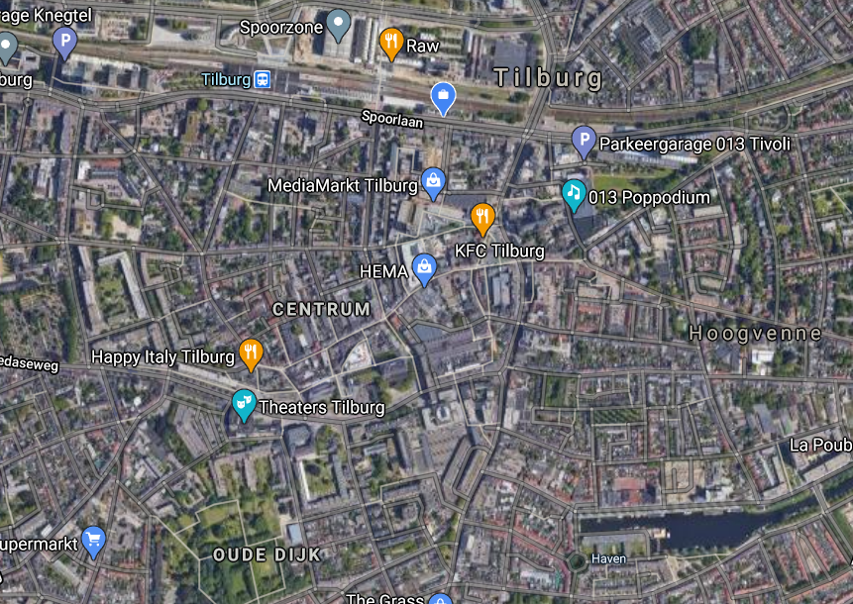
A
B

Slide 17
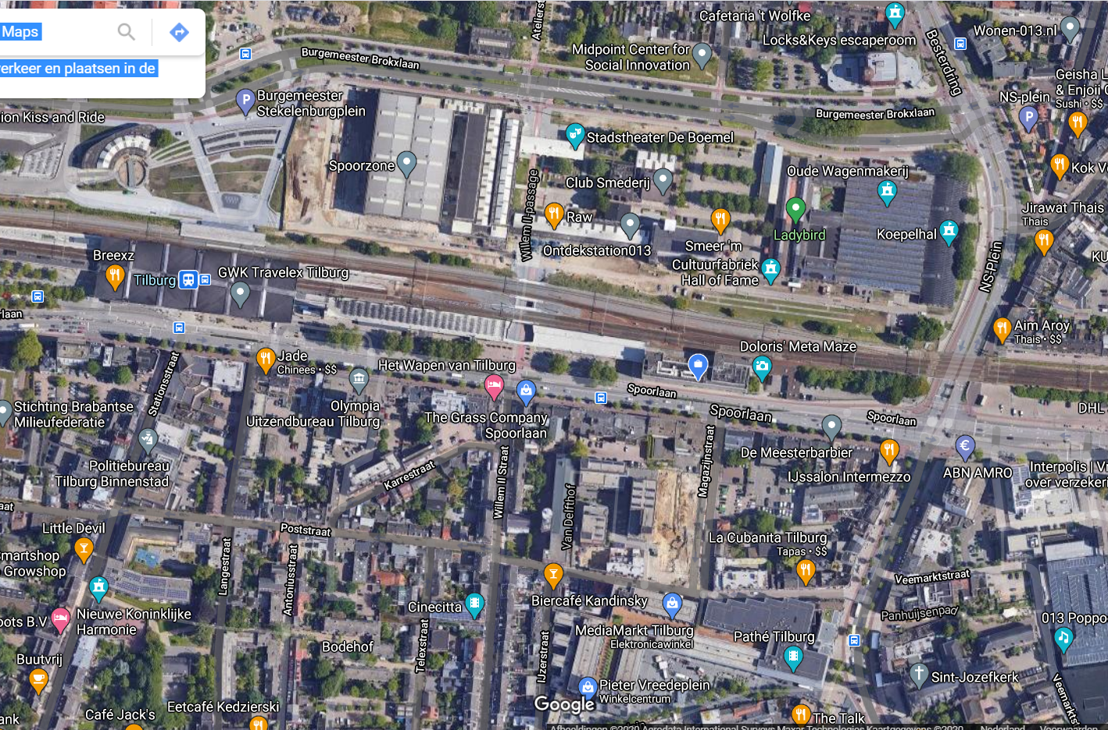

Gebied A
Helicon en omgeving

Slide 18
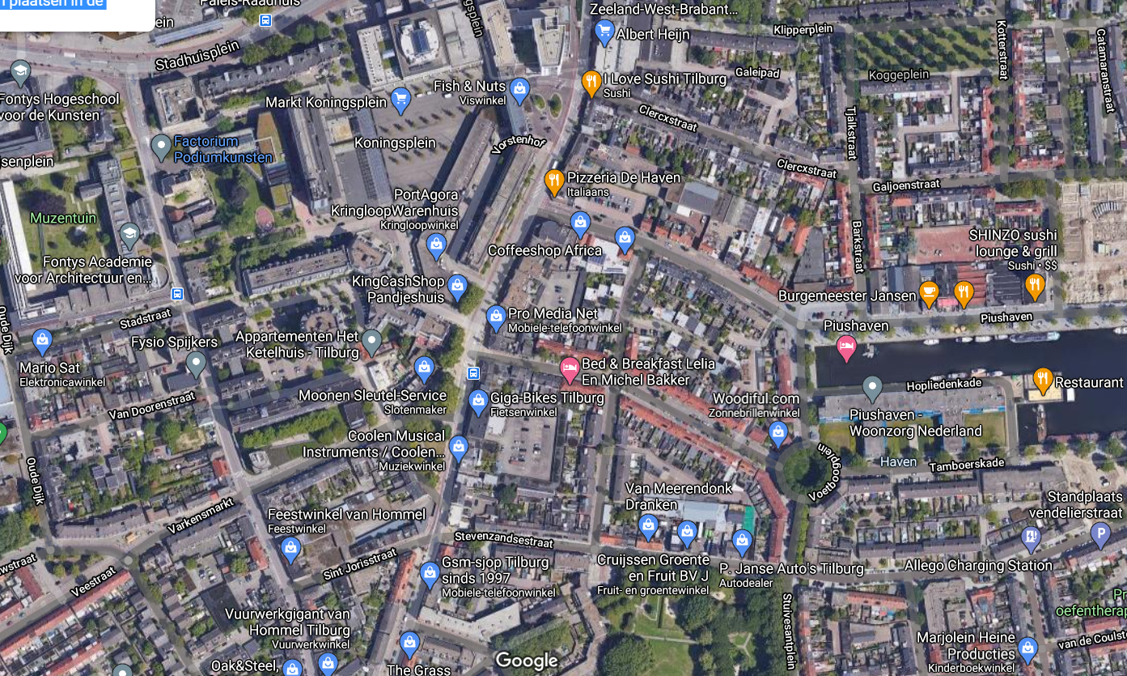

Koningsplein en omgeving

Slide 19
Bronnen
Bronnen die informatie verschaffen over Hitte en Droogte en eventuele oplossingen.
  https://www.wur.nl/nl/Dossiers/dossier/Droogte-1.htm
  https://www.wur.nl/nl/Dossiers/dossier/klimaatindestad.htm
  https://www.wur.nl/nl/project/Hoe-maak-je-een-stad-beter-bestand-tegen-hittestress-en-wateroverlast.htm
  https://ruimtelijkeadaptatie.nl/
  https://www.volkskrant.nl/kijkverder/d/droogte-in-nederland~v388325/
  https://www.volkskrant.nl/kijkverder/2020/neerslagtekort/#/
  http://www.klimaatschadeschatter.nl/
  https://www.atlasnatuurlijkkapitaal.nl/kaarten

